Slide 1


FONOTEST, S.L. - Pioneros en instrumentación y control medioambiental
Innovación en extracción de lixiviados para vertederos, ofreciendo soluciones especializadas que combinan seguridad, eficiencia y cumplimiento normativo. Descubra cómo nuestras bombas neumáticas auto-activadas están revolucionando la gestión de residuos sólidos urbanos.

Slide 2



¿Quién es FONOTEST, S.L.?
Especialistas desde 1998
Monitorización especializada
Certificaciones de calidad
Más de dos décadas de experiencia en el sector medioambiental, ofreciendo soluciones de alta calidad.
Operamos bajo los estándares ISO 9001 e ISO 14001, garantizando procesos de máxima calidad.
Servicios completos para el control de gases y líquidos en entornos complejos.
Contamos con un equipo multidisciplinar formado por químicos, ingenieros y técnicos de campo especializados en desarrollar ingeniería a medida para vertederos de Residuos Sólidos Urbanos. Nuestra experiencia nos permite ofrecer soluciones adaptadas a las necesidades específicas de cada cliente.

Slide 3






El reto en vertederos
¿Por qué necesitamos extraer lixiviados con precisión?
Atmósferas explosivas
Altas concentraciones de metano que generan riesgos significativos de explosión durante las operaciones.
Temperaturas extremas
Condiciones de trabajo con temperaturas que pueden alcanzar hasta los 95 °C, desafiando la durabilidad de los equipos.
Sólidos y espuma
Presencia de materiales que taponan los equipos convencionales, reduciendo su eficiencia y vida útil.
Grandes profundidades
Necesidad de extraer lixiviados desde 50-90 metros de profundidad, requiriendo equipos especializados.

Slide 4
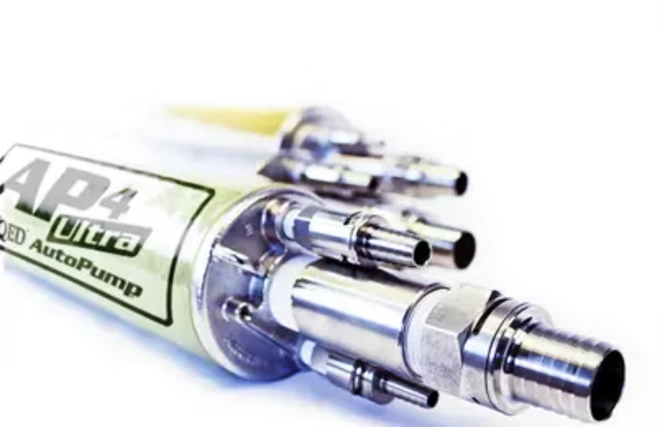




Nuestra propuesta estrella
Bombas neumáticas auto-activadas
Cero alto voltaje
Funcionamiento completamente neumático que elimina riesgos eléctricos en entornos explosivos, garantizando seguridad total.
Autolimpieza interna
Sistema que previene obstrucciones y reduce drásticamente las necesidades de mantenimiento.
Ahorro de aire > 50%
Consumo optimizado frente a sistemas tradicionales, reduciendo costes operativos significativamente.
Volumen constante
Extracción precisa que proporciona datos fiables para el control normativo y la gestión eficiente.

Slide 5
Ventajas FONOTEST + QED
Beneficio
Detalle
Cumplimiento normativo
Informe y certificación adaptados a la UE
Reducción de costes
Menos paradas de mantenimiento y averías
Mejora del biogás
Extracción dual QED Solo II optimiza producción
Soporte 24/7
Asistencia técnica y monitorización remota
Nuestra alianza estratégica con QED Environmental Systems nos permite ofrecer soluciones integrales que maximizan el rendimiento de las instalaciones mientras garantizan el cumplimiento de todas las normativas europeas en materia de gestión de residuos.

Slide 6
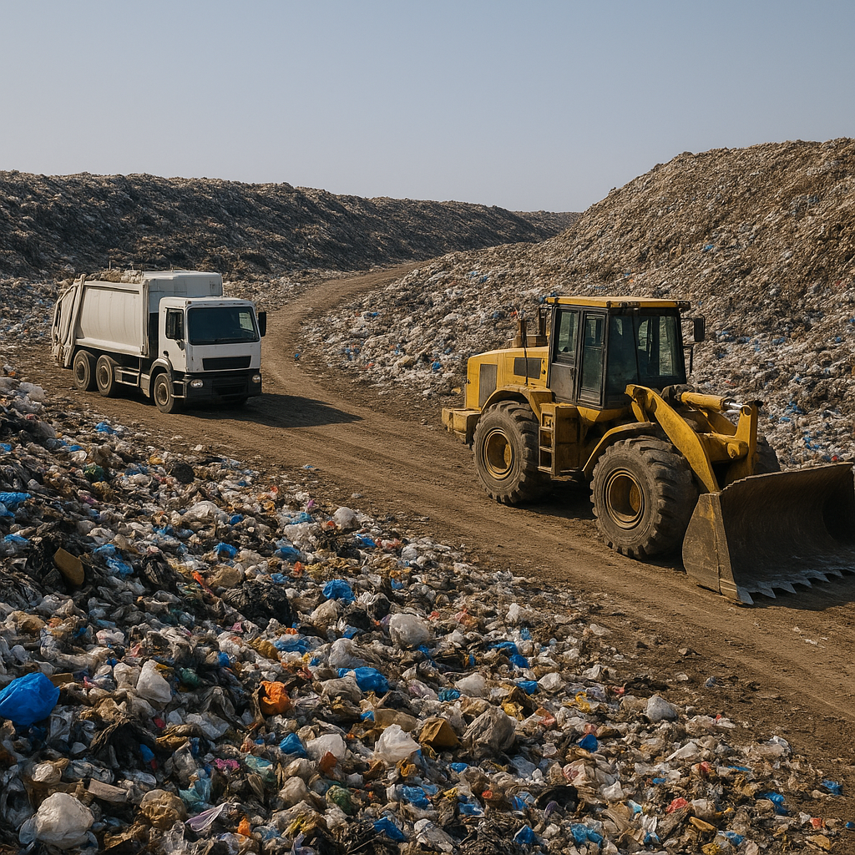

Casos de éxito
📍 Vertedero X (España)
📍 Vertedero Y (Portugal)
40%
25%
Reducción
Aumento
En consumo de aire comprimido
En biogás generado
0
Incidencias
De ignición desde instalación
Ciclos de bombeo uniformes en 4 pozos diferentes
Mantenimiento reducido en un 60% respecto al sistema anterior
Mejora significativa en la calidad de los datos de monitorización
Estos resultados demuestran la eficacia de nuestras soluciones en entornos reales, proporcionando beneficios tangibles tanto en términos operativos como económicos.

Slide 7

¿Listo para optimizar tu vertedero?
Contacto directo
✉️info@fonotest.com
📞 Solicita una consulta personalizada con nuestros especialistas
Más información
🌐 www.fonotest.com
Descubre nuestro catálogo completo de soluciones medioambientales
Síguenos
#FONOTEST #MedioAmbiente #Lixiviados #BombasNeumáticas #Innovación
Mantente al día de las últimas novedades en tecnología ambiental
Nuestro equipo está preparado para analizar las necesidades específicas de tu instalación y proponer la solución más adecuada, garantizando resultados óptimos y un retorno de inversión significativo.

